Slide 1
Auswertung zur Mitarbeit im Lagezentrum und der Ärztehotline 28.07.2020

Slide 2
Details und weitere Aktivitäten
Auswertung Lagezentrum und Ärztehotline Datenstand: 06.07.2020
Auswertung Aufgaben Datenstand: 21.07.2020
Es wurden für die Auswertung Lagezentrum nur Schichten mit persönlicher Anwesenheit im Lagezentrum berücksichtigt (Leitung Lagezentrum, sowie Einarbeitung und Springer ausgenommen)
Weitere Aktivitäten mit COVID-19-Bezug (Laborschichten, Presse etc.) wurden nicht erfasst.
Zusätzlich zu den Schichten im LZ wurde in Abt. 3 weitere Aufgaben übernommen:
Bearbeitung der Aufgaben/Erlasse
Gremienarbeit (AG Infektionsschutz, AG der IGV benannten Flughäfen, EpiLag)
Wöchentliche Erfassung der SARS-CoV-2-Testzahlen
Ausbruchsuntersuchungen
Organisation der Containment Scouts
Digitale Tools
…

Slide 3
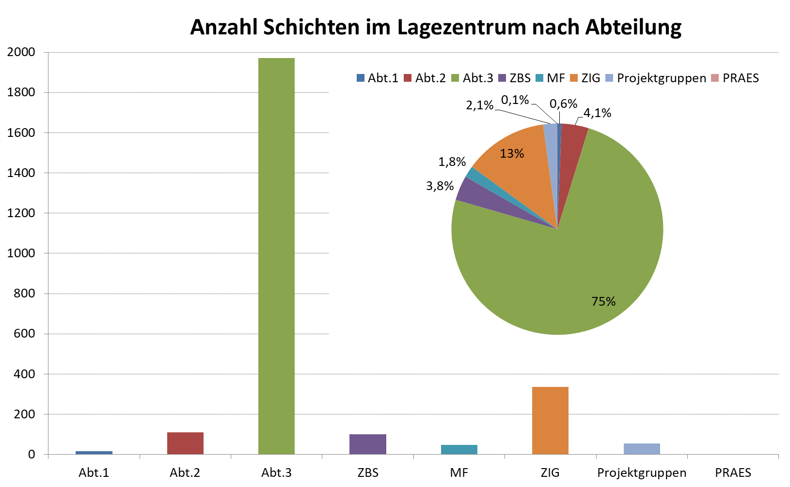
Lagezentrum I
Seit dem 14.01.2020 aktiv
2635ca. 7-stündige Schichten

Slide 4
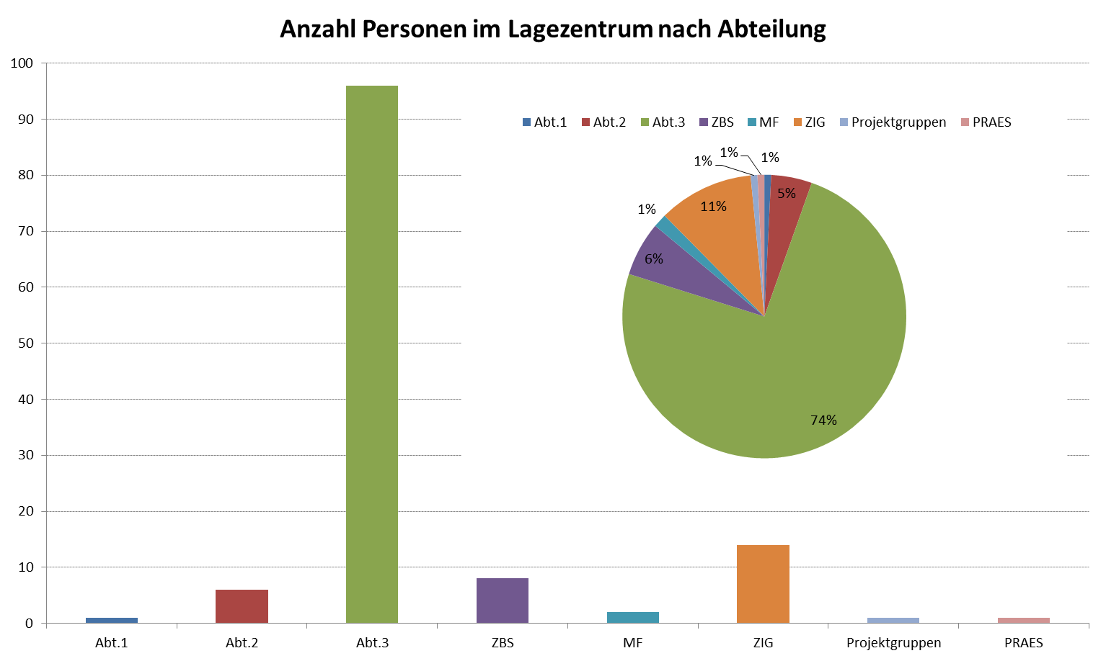
Lagezentrum II
Insgesamt 134 Mitarbeiter

Slide 5
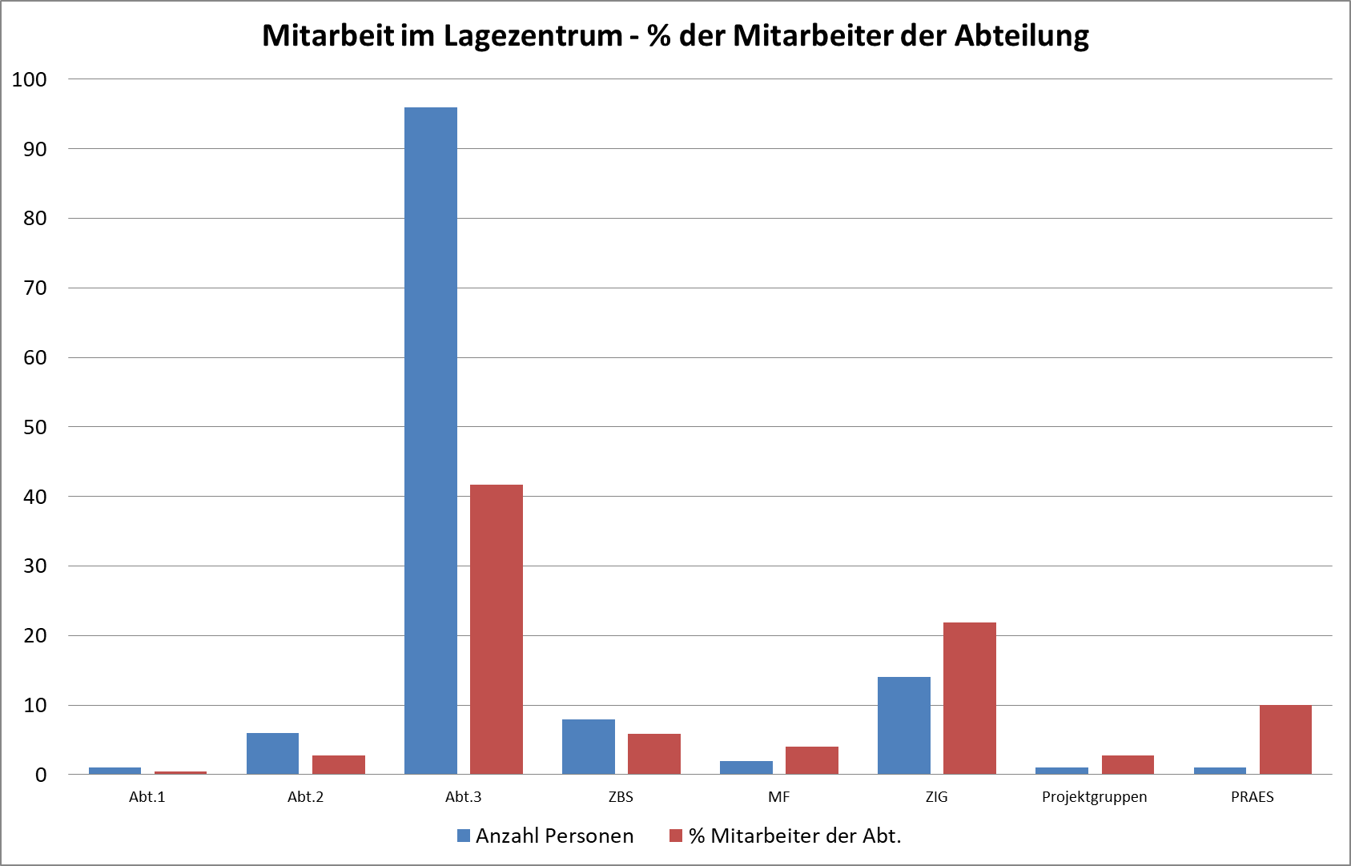
Lagezentrum III

Slide 6
Lagezentrum IV Verteilung Männer/Frauen

Slide 7
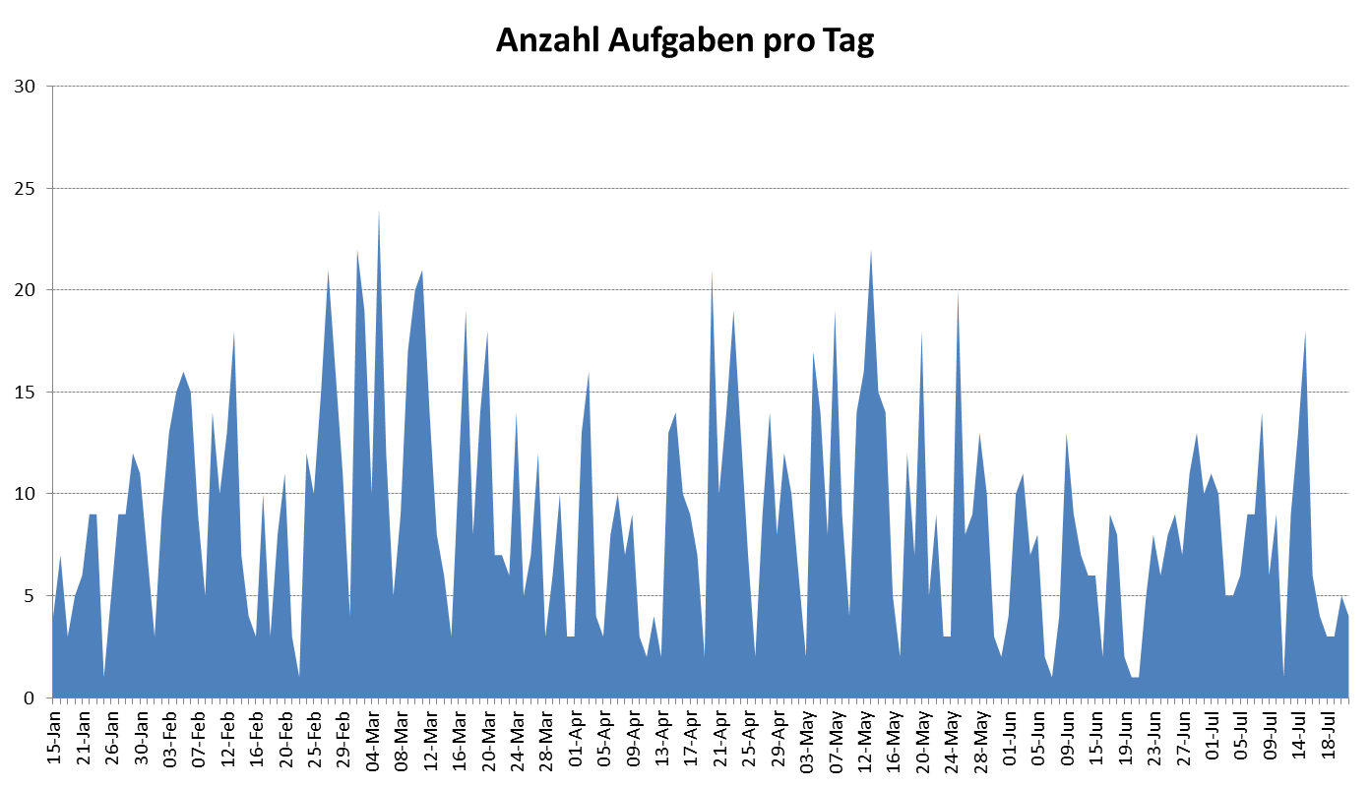
Aufgaben I
Insgesamt wurden sind 1.621 Aufgaben vergeben
ca. 9 Aufgaben pro Tag (190 Arbeitstage des LZ)
ca. 12 Aufgaben pro Werktag (130 Werktage)

Slide 8
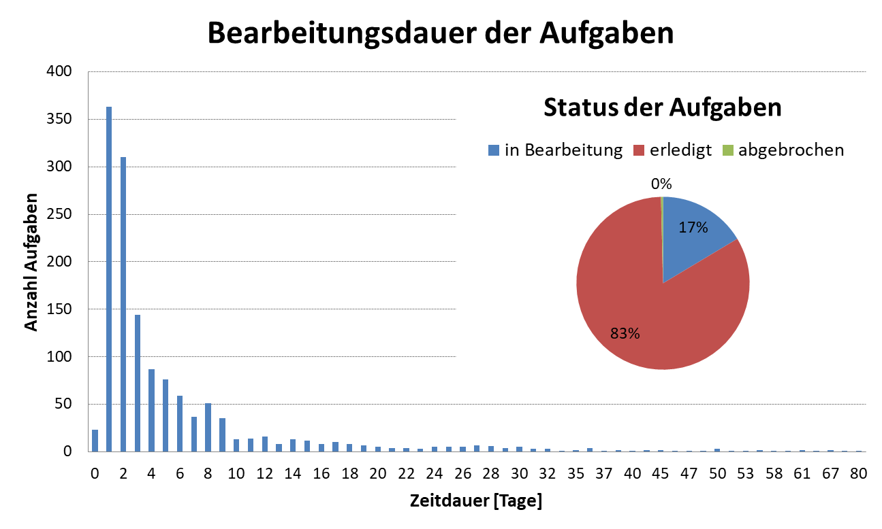
Aufgaben II

Slide 9
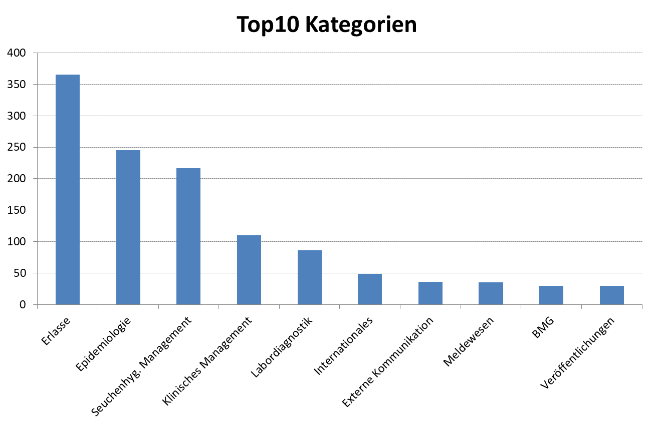
Aufgaben III

Slide 10
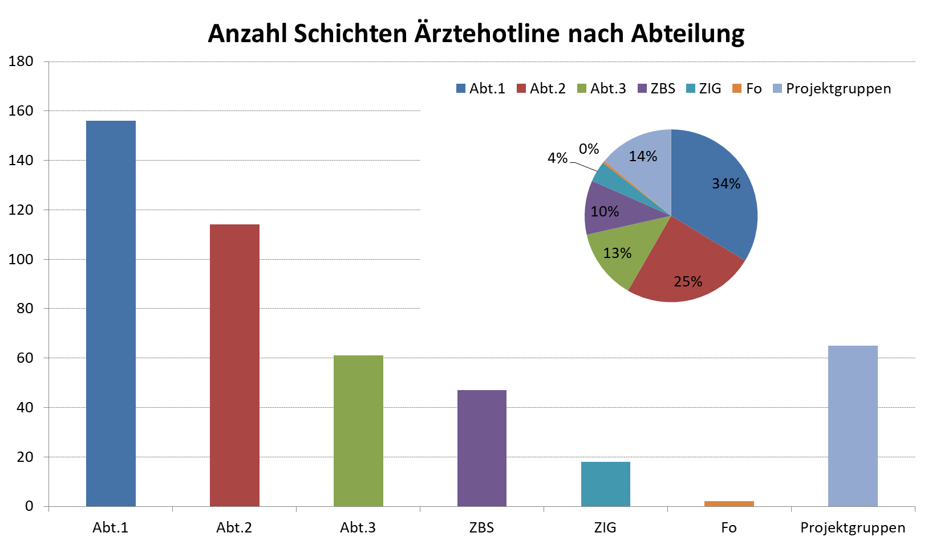
Ärztehotline
Seit 05.03.2020, 4-stündige Schichten

Slide 11
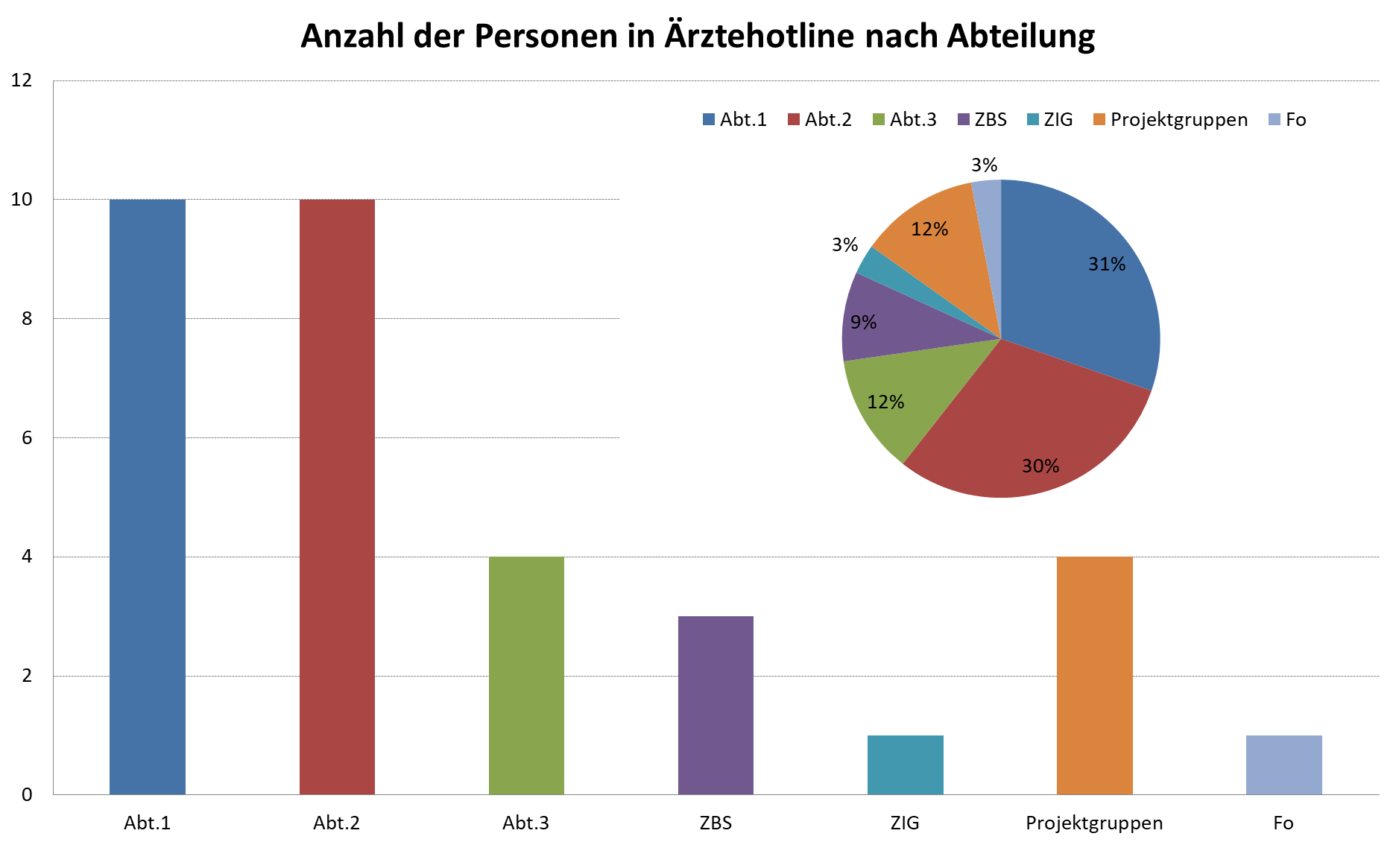
Ärztehotline II
Insgesamt 35 Mitarbeiter beteiligt

Slide 12
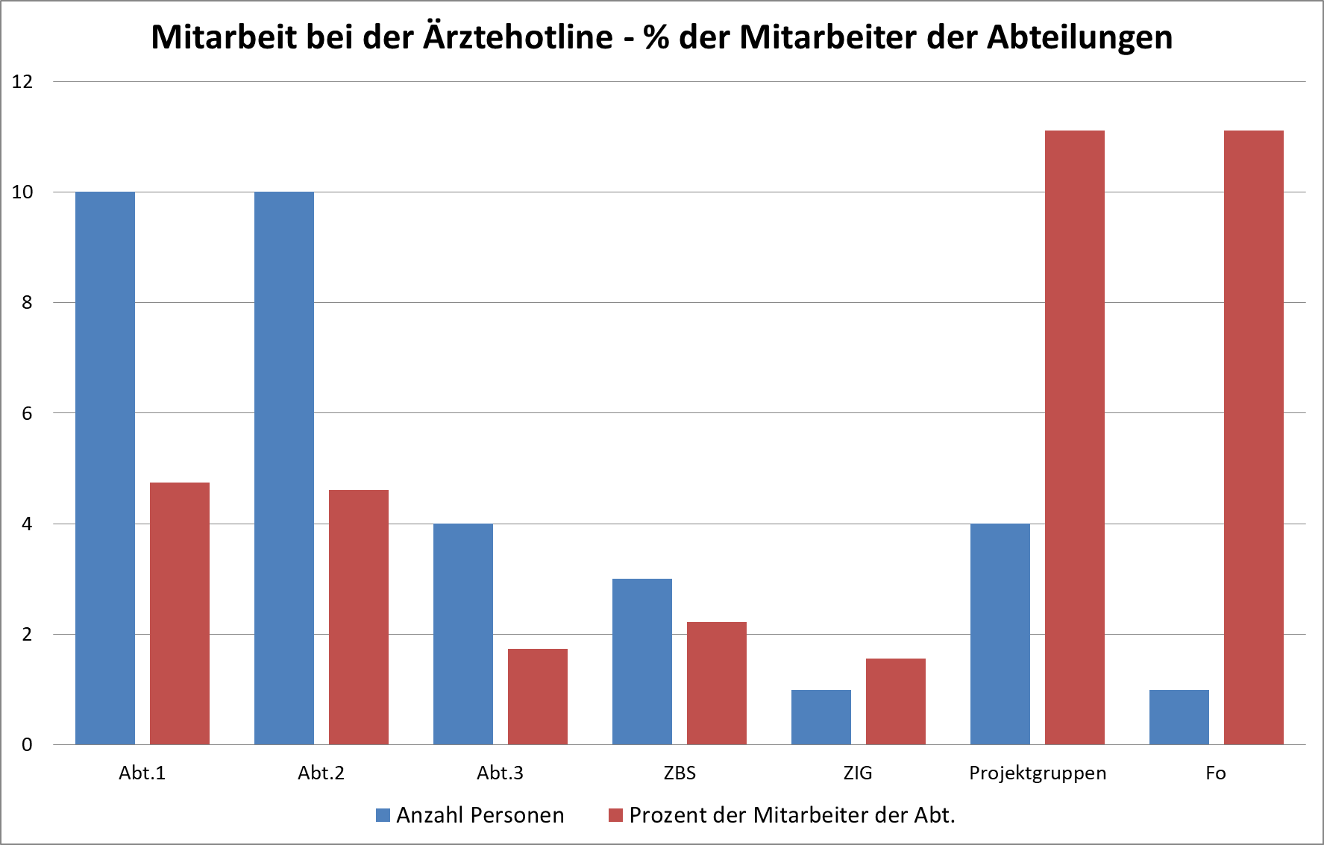
Ärztehotline III

